Slide 1

音声と連携する受注システムの拡張開発
XXX

Slide 2

はじめに
本資料の目的
  音声と連携をする受注システムの拡張開発プロジェクトの提案

Slide 3
Agenda
現状認識
オポチュニティ
提案骨子
開発範囲
前提
方向性
実現プラン
開発成果物
事業性評価
収益性
プロセス
スケジュール
体制
予算
参考資料（添付）：Web with パーソナルメディア

Slide 4
現状認識 1/3
受注システムと関連する通販事業は成長
  2006年の通販市場規模は4兆4130億円の見込み
    うち物販が3兆8135億円
    コスト削減を目的としてカタログ通販からの以降が増えPC向け市場の規模は1兆5171億円
    2008年には22％増の5兆3916億円へ

Slide 5
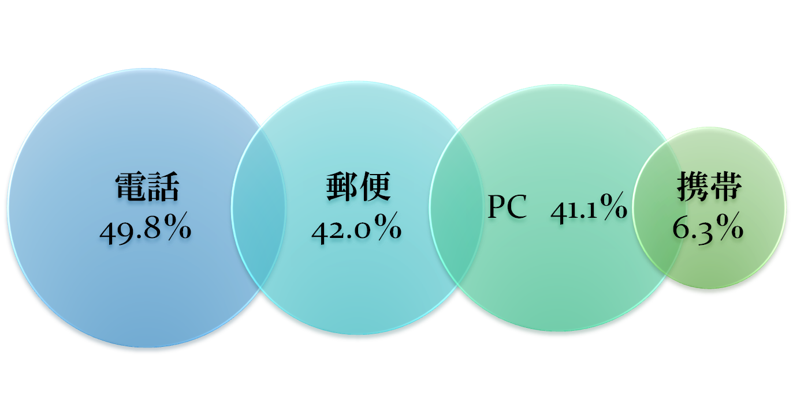
現状認識 2/3
ネット受注は増えているが電話も健在
  2005年受注メディア比率（複数回答）

Slide 6
現状認識 3/3
音声のIP化により、より容易にシステムと連携
  コールセンターはIP化は2005年度～2008年度にかけて、成長率28.3%の高成長が予想されている。2008年度には、市場ウェートの78%をしめる
ただし、IPコールセンターの導入は大規模に留まる
  IP化のイニシャルコストが高いため、小規模での導入の意味がない

Slide 7
オポチュニティ 1/2
通販事業でも電話に根強い人気
  「感情が伝わる」ことの大事さ
    声が聞こえる
    リアルタイムなコミュニケーション
    音声に含まれる「感情情報」が重要
  Webやメールによるアプローチを苦手とする人（シニア世代を中心に）の取り込み
PC、携帯だけなく音声への取り組みが重要

Slide 8
オポチュニティ 2/2
低コストかつオープンな音声/システム連携に可能性がある
  しかも既存のWeb技術ノウハウが転用できることが望ましい。（J2EEアプリケーションサーバ内でのAPIを使ったような開発）。一般開発者には音声系アプリのノウハウはない。
  特にWeb/Javaアプリケーションとの連携は大きな可能性を持っていると考えられる。
音声とシステムの連携を低コスト、オープン、Webで実現することが重要

Slide 9
狙うべき市場 1/3
ECサイト＋音声というパッケージ
  IP電話は昨年から安価なパッケージが登場している。一方、ECサイトにおいても古くから多くのパッケージが存在している。
  しかし、両者を高レベルで連携させたパッケージは存在していないと考えられる。これは大きな競争力になる。
  音声業界からみればマルチコンタクトセンターとしてのアプローチ（顧客チャネルの統合）

Slide 10
狙うべき市場 2/3
小規模マルチコンタクトセンターへのフォーカス
  小規模とは30席以下の示す。
  現状、IPコールセンターは大規模が中心であり、小規模への展開が行われていない。
  また、中小規模通販事業者において、マルチコンタクトセンターへのニーズは強いと考えられる。ここには大手が参入してくることはないため、有望な市場と考えられる。

Slide 11
狙うべき市場 3/3
サービスビジネスへの展開
  コールセンターにおいて最もコストになるのは人件費である。また、コールセンター人員の教育は精神衛生の問題も含め、高いノウハウが必要とされる。

Slide 12
提案骨子
受注システム に、音声（IP電話、FAX）を連携させる会長システムの開発を実施したい。
  本システムとの連携によって、PC/携帯だけでなく全てのメディアをサポート可能に

Slide 13
前提
OSSを積極的に活用・連携して、開発を進める
    ※例：SIPropプロジェクトについて次ページを参照

Slide 14

参考：SIPropプロジェクトとは
IP電話向けプロトコルとして重視されるSIP関連のOSSを開発するコミュニティ
開発プロダクト
  SIProp
    VoIP相互接続問題解決B2BUA&UAフレームワーク
    IPA主催2006年前期未踏ソフトウェア事業採択
  雷電
    クライアント間マッシュアップ用UA Servletアプリケーションサーバである。
  HOTARU
    WIDEプロジェクトと共同開発のNGN/IMS参照実装開

Slide 15
実現の方向性
音声関連の技術においてもオープンソースソフトウェア（以下OSS）化が進んでいるため、これを積極にて採用する。
  Asterrisk （GPL）
  SIProp （ASLｖ２）
  雷電 （ASLｖ２）
VoIP関連は技術が多岐に渡り1社に全てを開発するのは難しいため、国内のオープン系VoIPベンダーと連携を行う。
  例
    ターボリナックス様
    IP-Vision様

Slide 16
範囲
開発範囲は以下のとおり。
  PBXシステム
    電話公衆線と音声システムを橋渡しするためのシステム
  VoIP/Webアプリケーションサーバ
    音声システムとWebアプリケーションを橋渡しするためのアプリケーションサーバ
  受注システム連携プラグイン
    受注システムと連動するためのアプリケーション
  ただし、PBXシステム、VoIP/Webアプリケーションサーバは、OSSを活用することにより、開発費を削減する

Slide 17
実現案 1/2
受注シナリオ
  CTIは、顧客から電話があると電話番号から顧客情報を判別し、最適なオペレーターに接続。同時にオペレータの画面には顧客情報を表示する。
    受注システム連携プラグインにより実現
  オペレーターは顧客情報と商品情報を見ながら受注を行う。
  同じ顧客がECサイトから注文した場合も、受注履歴としてきちんと残っている。

Slide 18
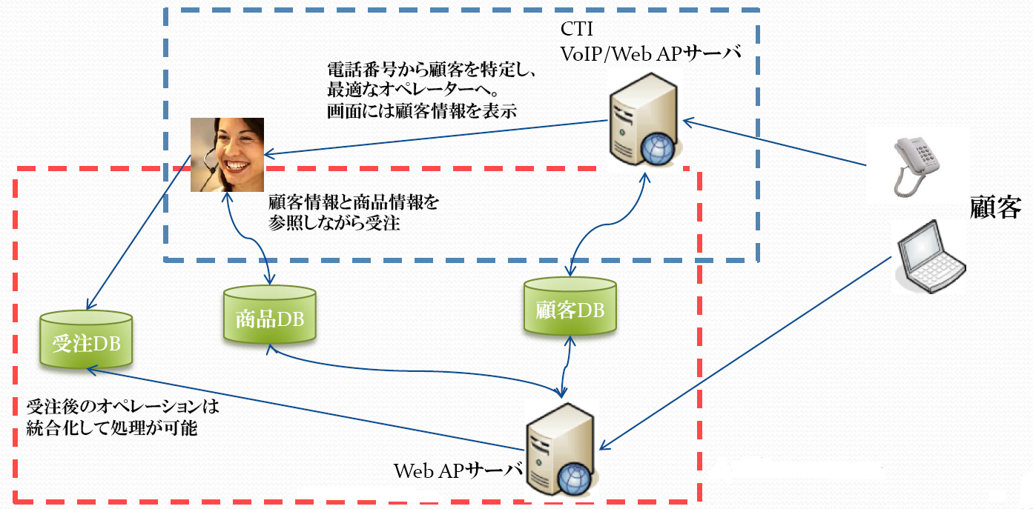
実現案 2/2
構成図

Slide 19
開発成果物
受注システム連携
  サーバプッシュ型イベント配信（Ajax）
  受注システム連携プラグイン

Slide 20
今後の可能性
音声コンポーネントとしての可能性
  本システムは、音声とWebアプリケーションをつながる包括的な手段を提供する。そのため、受注システムに限らず、販促、営業、マーケティングなど幅広い分野へ展開する可能性がある。この点についても検討を進めていく
  当初より多くの可能性を追求しすぎることは技術の方向性を曖昧にすることになりかねない。まずは受注システム連動を最優先し、そこで得た知見を展開していくというプロセスをふむ

Slide 21
事業性評価

Slide 22
収益性

Slide 23

プロセス

Slide 24
スケジュール
以下のスケジュールを予定する
2007/9 | 2007/11 | 2008/01 | 2008/03 | 2008/05 | 2007/07

Slide 25
体制

Slide 26
予算
# | 項目 | 単価 | 数量 | 金額
1
2
3
4

